Slide 1

Restausync
Implementación de Plataforma Web Integral para la Mejora y Rendimiento en Restaurantes
Juan Sebastian Martinez Pinto
Jaider Sebastian Moreno Quintero
Michael Steven Salamanca Martin
Nicolas Martinez Valenzuela
Paula Andrea Cassiani Castillo

Slide 2
Planteamiento del problema
El restaurante enfrenta dificultades en el manejo de las órdenes de los clientes, la gestión de inventarios y la administración de mesas, lo cual genera retrasos en el servicio, errores en las facturas, insumos desperdiciados por falta de control y una experiencia de cliente deficiente.
Además, el proceso de generación de reportes es manual, lo que implica un uso ineficiente del tiempo del personal y una toma de decisiones basada en datos desactualizados. Existe la necesidad de un software que optimice estos procesos mediante una plataforma centralizada y automatizada.

Slide 3
Pregunta problema
¿Qué solución tecnológica puede implementar el restaurante para optimizar la toma de pedidos, la gestión de inventarios, la asignación de mesas y la generación de reportes, reduciendo errores operativos y mejorando la experiencia del cliente?

Slide 4
Objetivo General
Desarrollar e implementar un sistema de gestión integral para el restaurante que permita optimizar la toma de pedidos, la gestión de inventarios, la asignación de mesas y la generación de reportes, mejorando la eficiencia operativa, reduciendo errores, y garantizando una experiencia de servicio ágil y satisfactoria para los clientes.

Slide 5
Objetivos específicos
Permitir que los camareros puedan registrar las órdenes de manera rápida y eficiente a través de una interfaz intuitiva, evitando errores y mejorando la experiencia del cliente.
Llevar un registro en tiempo real de los ingredientes y productos disponibles en el restaurante para realizar pedidos de reposición de manera automatizada cuando los niveles sean bajos.
Gestionar la asignación de mesas a los clientes, evitando conflictos y optimizando el uso del espacio del restaurante.
Generar reportes diarios, semanales y mensuales de ventas, tipos de platillos más pedidos y tiempos de atención, permitiendo mejorar la toma de decisiones y la planificación.

Slide 6
Justificación
El desarrollo de un software para la gestión integral del restaurante permitirá mejorar la eficiencia operativa, reducir errores en la toma de órdenes y facturación, y optimizar la gestión del inventario. Al automatizar estos procesos, el restaurante podrá brindar un servicio más rápido y preciso, lo que incrementará la satisfacción de los clientes y empleados. Además, el software permitirá obtener datos clave sobre las ventas y el rendimiento del negocio, facilitando la toma de decisiones estratégicas para mejorar la rentabilidad y la operación del restaurante.

Slide 7
Alcance
Busca desarrollar un sistema de software para la gestión de un restaurante, que abarque las siguientes funcionalidades:
Gestión de órdenes. Control de inventarios. Administración de mesas. Reportes de ventas.
El proyecto no incluirá el desarrollo de una aplicación móvil y se limitará a las funciones descritas en el aplicativo web.

Slide 8
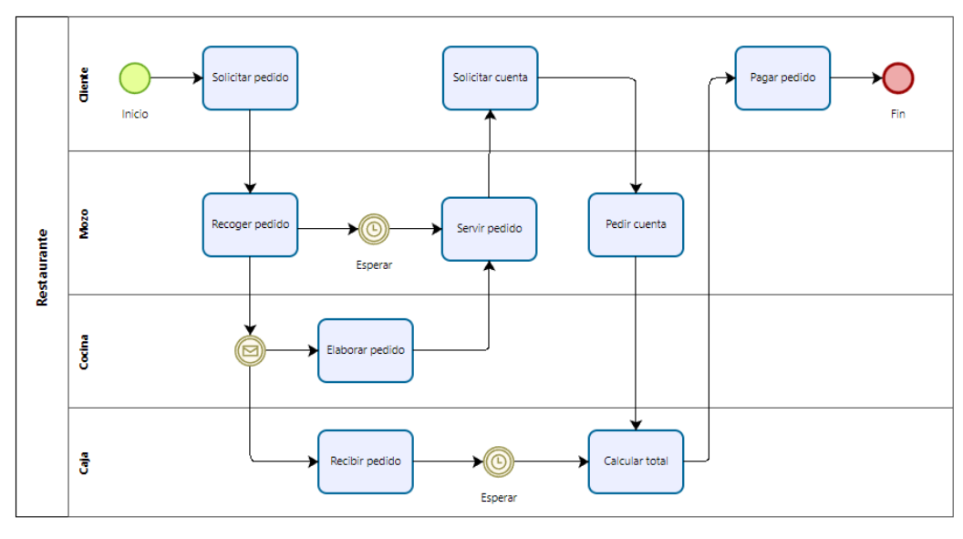
BPMN

Slide 9
Entrevista
Pregunta 1: ¿Cuál es el mayor desafío que enfrenta su restaurante en términos de gestión de inventario?
Pregunta 2: ¿Cómo maneja su restaurante la atención al cliente en relación con la disponibilidad de productos?
Pregunta 3: ¿Qué problemas ha experimentado su restaurante debido a la falta de un sistema de gestión de inventario?
Pregunta 4: ¿Qué beneficios cree que podría obtener su restaurante al implementar un sistema de gestión de inventario?
Pregunta 5: ¿Qué planes tiene su restaurante para implementar un sistema de gestión de inventario en el futuro?

Slide 10
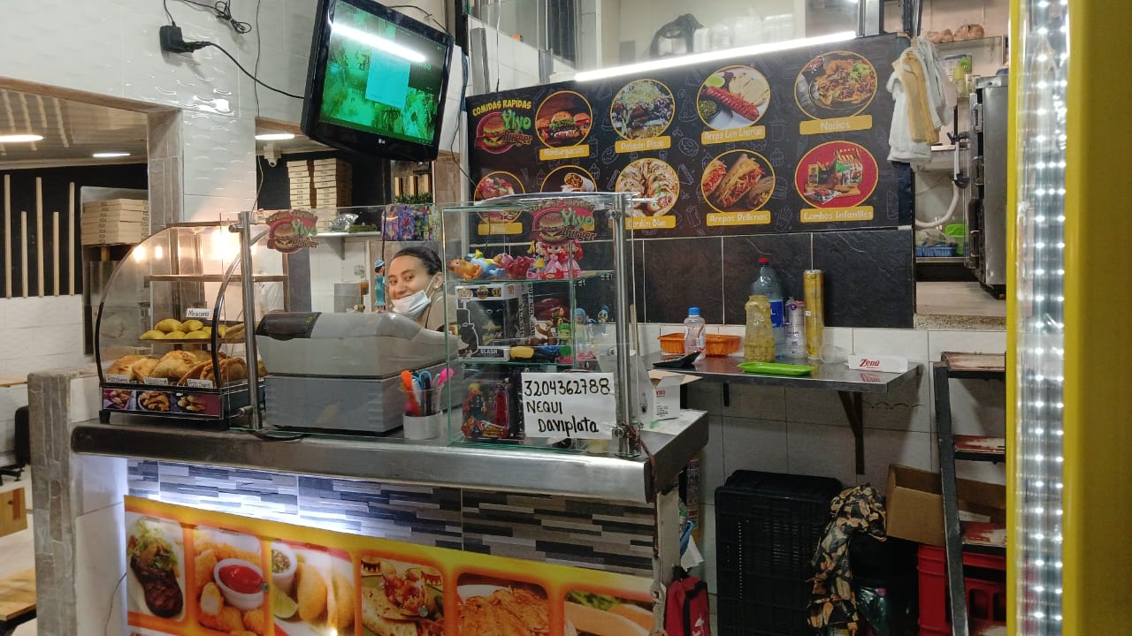
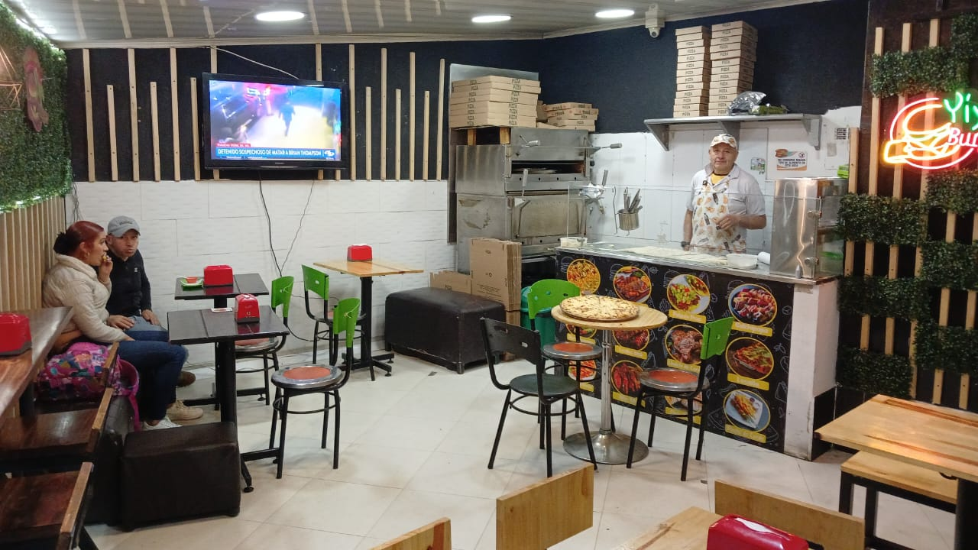
Restaurante

Slide 11
Requerimientos funcionales
Requerimientos del Administrador
RF020 Editar Inventario
RF021 Agregar Ingredientes
RF022 Cambiar Estado de Inventario
RF023 Editar Menú
RF024 Agregar Especiales del Día
RF025 Cambiar Disponibles del Menú
RF026 Gestionar Usuarios
RF027 Gestionar Empleados
Requerimientos de Cocineros
RF028 Visualizar Pedidos
RF029 Ver Detalles de Pedido
RF030 Notificar Pedido Listo
Perfil de Usuarios
RF010 Cambiar Contraseña
RF011 Cambiar Nombre de Usuario
RF012 Agregar Foto de Perfil
RF013 Eliminar Foto de Perfil
RF014 Cambiar Foto de Perfil
Requerimientos de Meseros
RF015 Tomar Pedido
RF016 Agregar Plato
RF017 Eliminar Plato
RF018 Agregar Descripción del Pedido
RF019 Enviar Pedido
Requerimientos de Usuarios
RF001 Registrar Usuario
RF002 Iniciar Sesión
RF003 Recuperar Contraseña
RF004 Reservar
RF005 Seleccionar Fecha de Reserva
RF006 Seleccionar Mesa a Reservar
RF007 Gestionar Reserva
RF008 Visualizar Menú
RF009 Ver Detalles del Plato

Slide 12
Requerimientos no funcionales
RNF001 - Seguridad: El sistema debe garantizar la protección de los datos de los usuarios.
RNF002 - Disponibilidad: El sistema debe estar disponible al menos el 99% del tiempo.
RNF003 - Rendimiento: El sistema debe procesar las solicitudes en menos de 2 segundos.
RNF004 - Compatibilidad: El sistema debe ser accesible desde dispositivos móviles y escritorio.
RNF005 – Multiplataforma: El aplicativo puede ser abierto desde cualquier navegador.
RNF006 - Mantenimiento: El sistema debe ser fácil de actualizar y mantener.
RNF007 - Escalabilidad: El sistema debe soportar un aumento del 100% en la cantidad de usuarios concurrentes.
RNF008 - Usabilidad: El sistema debe ser intuitivo para cualquier usuario sin necesidad de capacitación previa.
RNF009 - Documentación: El sistema debe contar con documentación técnica y manuales de usuario.

Slide 13
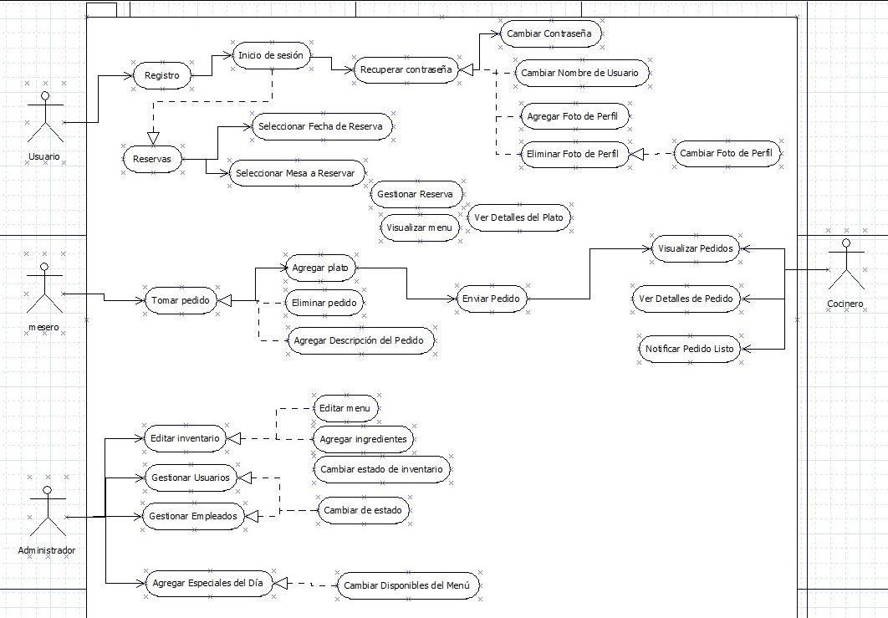
Diagrama de Casos de uso

Slide 14
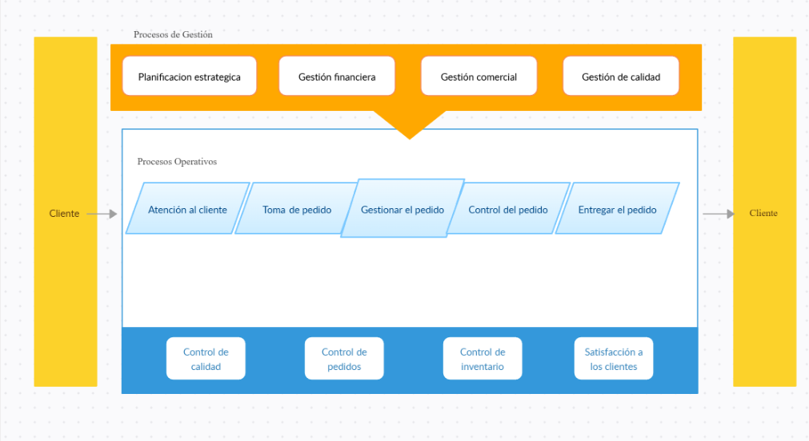
Mapa de procesos

Slide 15
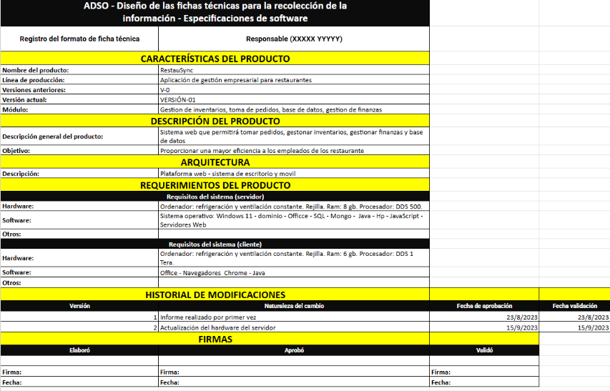
Ficha técnica

Slide 16
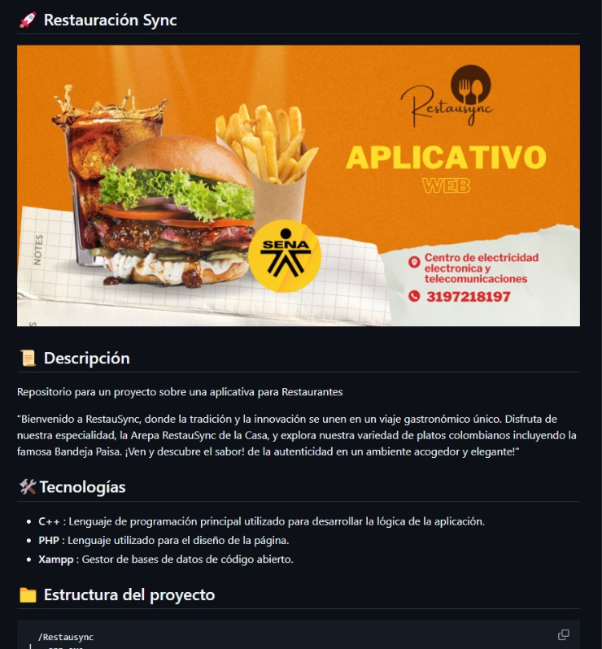
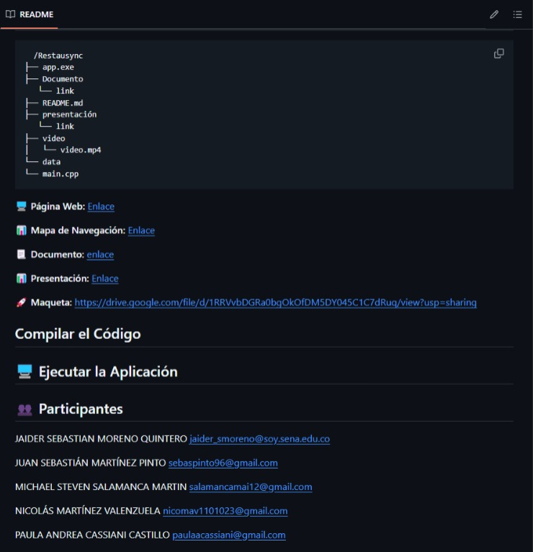
Repositorio

Slide 17
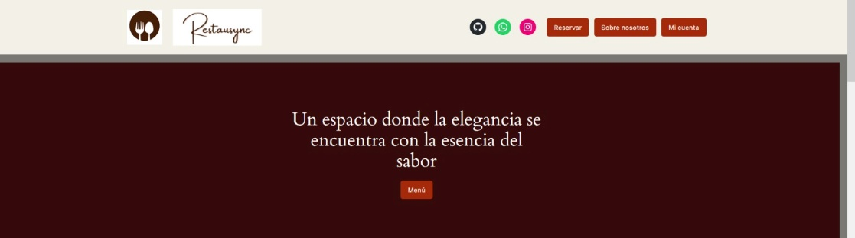
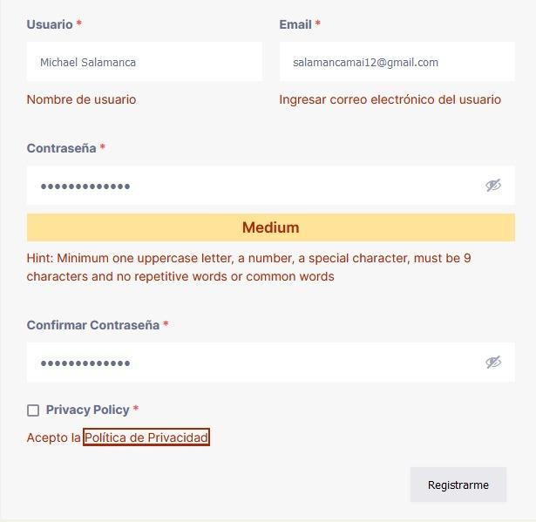
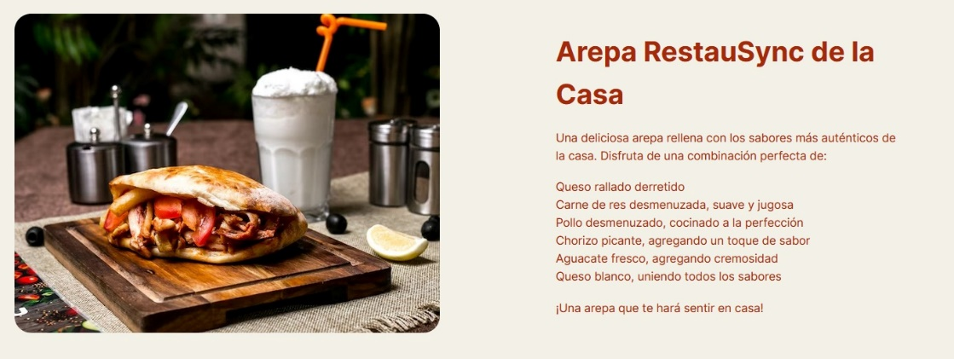

Mockup

Slide 18


